Slide 1
ИСПОЛЬЗОВАНИЕ МЕТОДА НАГЛЯДНОГО МОДЕЛИРОВАНИЯ В ПРОЦЕССЕ ФОРМИРОВАНИЯ РЕЧИ ДОШКОЛЬНИКОВ
УЧИТЕЛЬ-ЛОГОПЕД МДОУ №1ПРОКЛОВА НАТАЛЬЯ АЛЕКСАНДРОВНА

Slide 2
Наглядное моделирование -
Деятельность воспитателей и детей по замещению существенных свойств изучаемого объекта, создание его заместителя (предмета, картинки, схематического изображения) и работа с ним.

Slide 3
Цель:
Обеспечить успешное освоение детьми знаний об особенностях объектов и явлений окружающего мира.
Научить детей передавать эти знания в различных формах речевых высказываний.

Slide 4
этапы работы с моделью
знакомство с графическим образом модели;
дешифровка модели;
непосредственно работа с моделью.

Slide 5
Модели могут использоваться:
В групповой образовательной деятельности по развитию речи;
В индивидуальной образовательной деятельности;
В самостоятельной образовательной деятельности детей.

Slide 6
Задачи решаемые при использовании метода наглядного моделирования:
формирование лексико-грамматических представлений;
работа со звуками;
развитие словаря и связной речи;
подготовка к обучению грамоте.

Slide 7
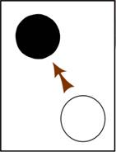
Формирование лексико-грамматических представлений

Slide 8
РАБОТА С ПРЕДЛОГАМИ

Slide 9
Работа над зввукопроизношением.
Обозначение артикуляционных упражнений.
Автоматизация поставленных звуков.
Усвоение артикуляционного уклада звука.
Дифференциация сходных по звучанию и произношению звуков.
Анализ звуковых рядов.

Slide 10
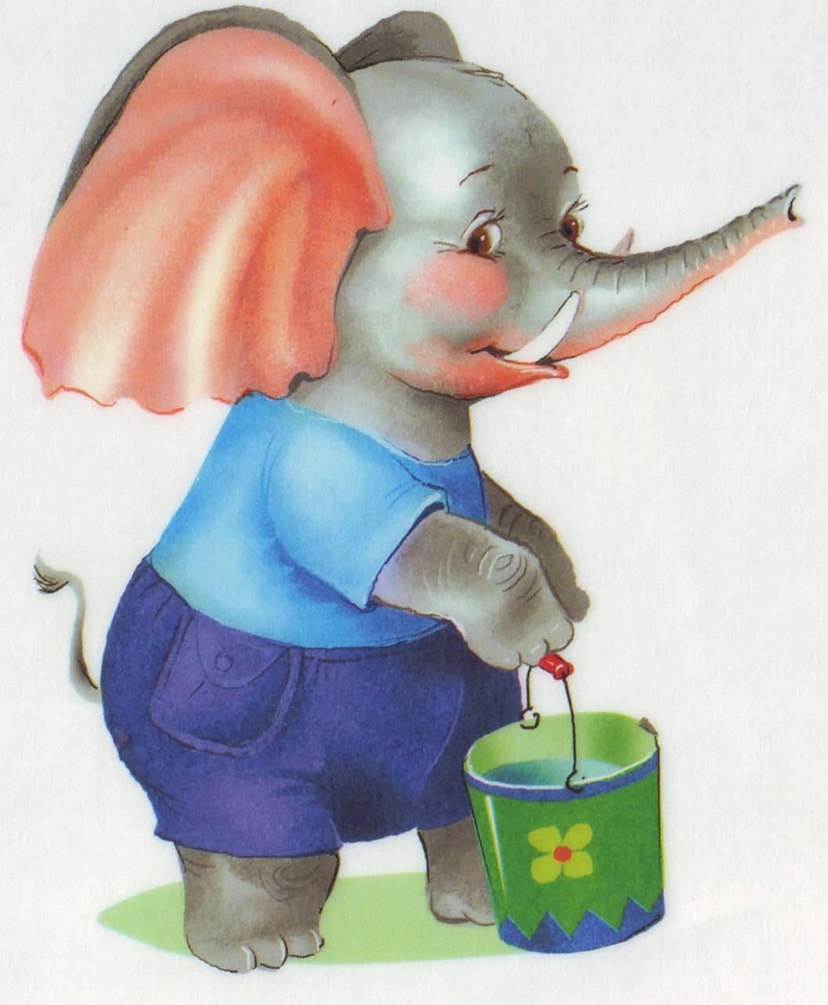
НАЗВАНИЯ УПРАЖНЕНИЙ

Slide 11
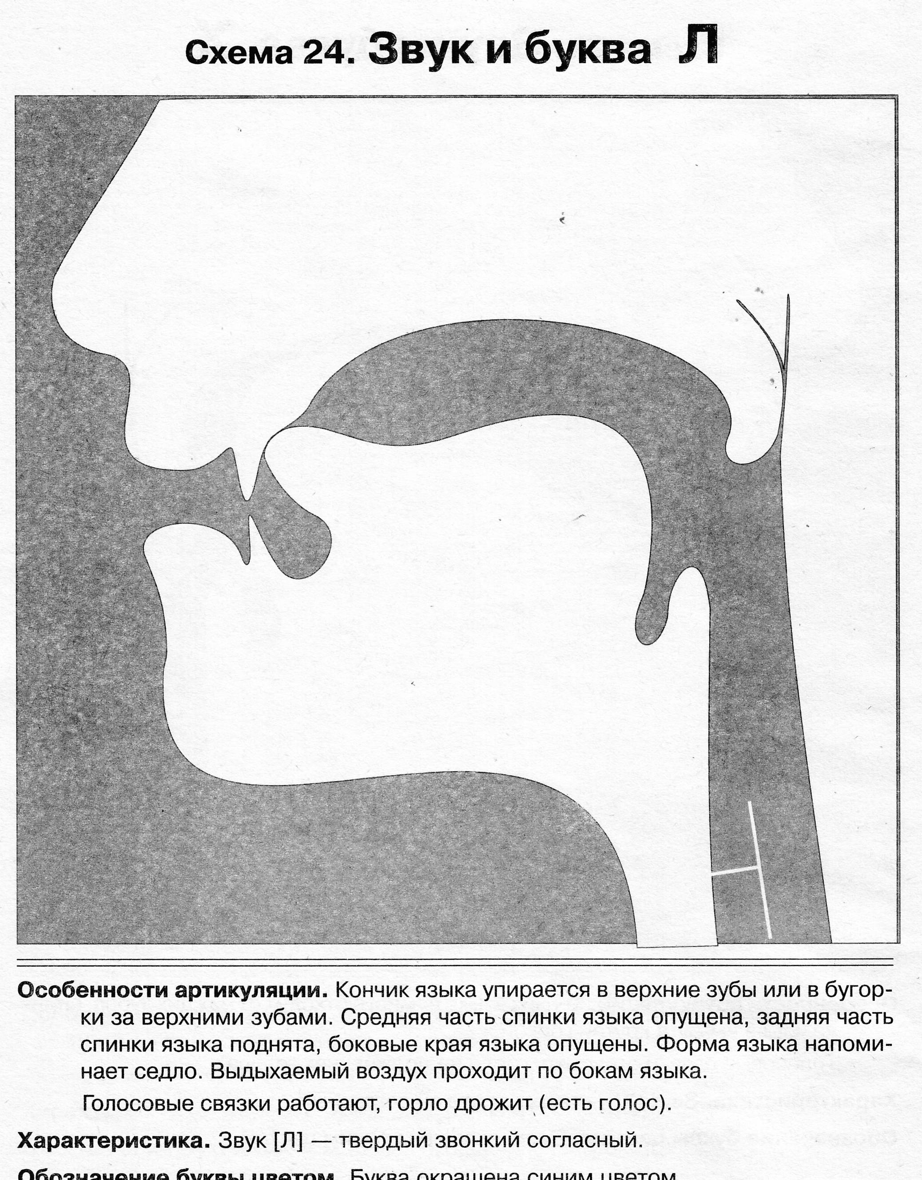
Закрепление артикуляционных укладов

Slide 12
Автоматизация звука в тексте (мнемотаблица)

Slide 13
Работа над связной речью:
Составление предложений.
Пересказ текста.
Составление описательного рассказа.
Составление рассказа по сюжетной картине или серии сюжетных картин.
Составление рассказа по замыслу.
Составление рассказа из личного опыта.

Slide 14
Работа над предложением.
Горизонтальная линия – слово.
Короткая вертикальная линия – начало предложения.
Точка – конец предложения.

Slide 15
Дополнительные символы:
Δ – предлог или союз.
? - прилагательное.
→ - глагол.

Slide 16
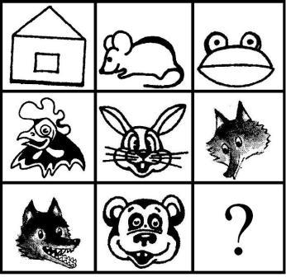
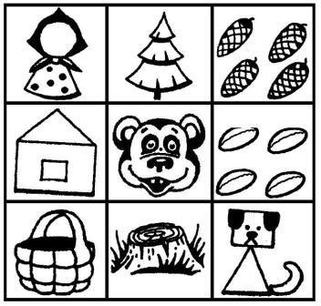
Пересказ текста

Slide 17
Описательный рассказ

Slide 18
Приемы в работе над текстом.
Картинно –графический план.
Мнемотаблицы.
Фрагменты картин.
Контрастные рамки.

Slide 19
Критерии оценки рассказов (О.С. Ушакова):
Содержательность – насколько полно ребенок передал содержание текста или рассказа.
Логическая последовательность – логический переход от одной части рассказа к другой.
Грамматическая правильность речи.
Богатство языковых форм.

Slide 20
Подготовка к обучению грамоте.
Характеристика звука.
Звуко – буквенный анализ и синтез слогов, слов.
Определение места звука в слове.
Дифференциация звуков по твердости – мягкости.
Создание зрительного образа букв с помощью различных материалов (камушки, пуговицы, пластилин, палочки, руки и т.д.).

Slide 21
Выводы:
Наглядное моделирование, как особый вид умственной деятельности позволяет оптимизировать процесс формирования словесло-логического мышления и развития речи дошкольников.
На основе моделей у детей складывается представление о структуре высказывания, способах связи между предложениями и частями речи.
Наглядное моделирование реализует принцип наглядности в обучении.

Slide 22
Спасибо за внимание !

